Slide 1
Музыка в народном стиле.
2 класс
У4У.РФ

Slide 2
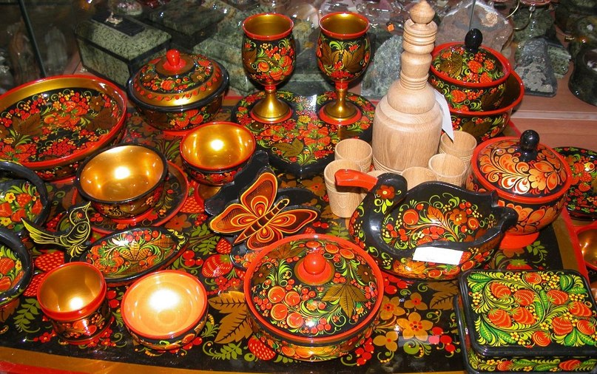

Slide 3
Задачи урока:
1. Познакомиться с характерными чертами
народной музыки.
2. Научиться находить сходства и различия между музыкой народной и композиторской.

Slide 4
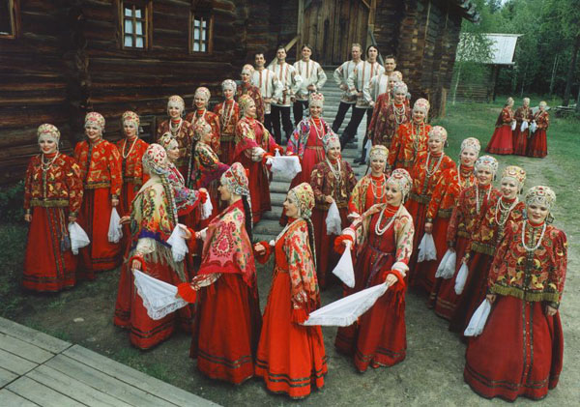

Slide 5
Характерные черты народной песни.
распевы
куплетная форма
повторы фраз

Slide 7
Распевы - слоги, на которые приходятся несколько нот.
Ой, ты, степь широкая,
Степь раздольная Ой, ты, Волга, матушка,
Волга вольная.

Slide 8
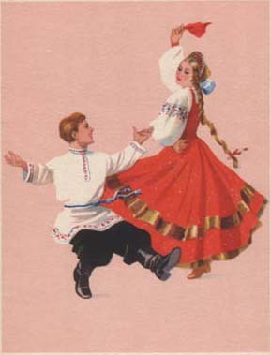
Плясовая. Выходили красны девицы Из ворот гулять на улицу.

Slide 9
Жанры народной песни:
Колыбельные
Лирические
Солдатские
Календарные
Трудовые
Хороводные, плясовые
Свадебные
Частушки
Детские

Slide 10
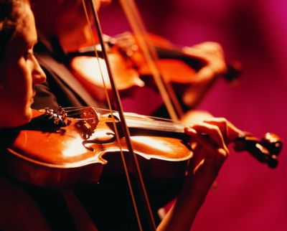
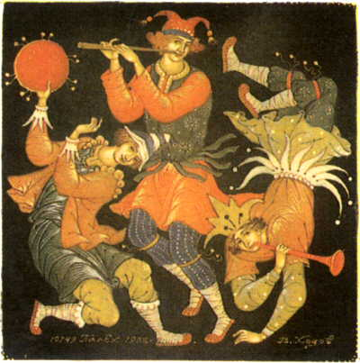
Музыка
Народная
Композиторская

Slide 11
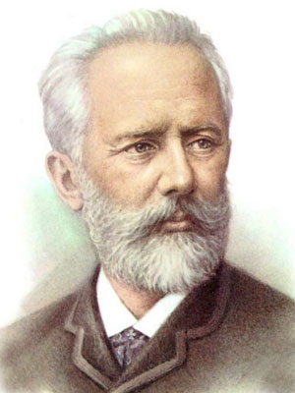
Пётр Ильич Чайковский

Slide 12
Детский альбом

Slide 13
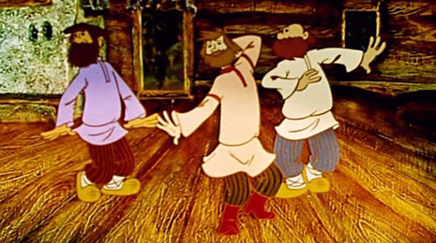
Похожа ли эта музыка на народную?
Камаринская

Slide 14
Итог урока
Какую музыку мы называем «музыка в народном стиле»?
С музыкой какого композитора мы встретились на уроке?
Чем она похожа на музыку народную?

Slide 15
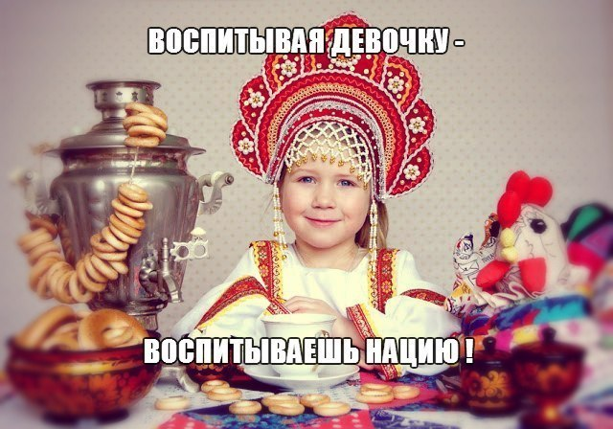
Домашнее задание
Рабочая тетрадь, стр.42 - 43
Спасибо за работу!

Slide 16
Благодарю за внимание!

